Slide 1
Создание положительного информационного имиджа клиники как основа профилактики конфликтов с пациентами Екатеринбург, 2018
Русакова Ирина Владимировна, к.м.н., доцент кафедры ОЗО ФГБОУ ВО УГМУ

Slide 2
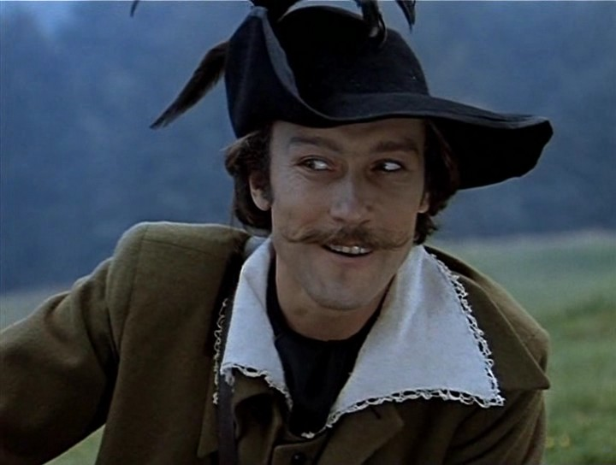
Формат доклада
«Умное лицо — это ещё не признак ума.
Все глупости на
земле делаются именно с этим выражением лица... Улыбайтесь, господа... Улыбайтесь...»
Улыбка ничего на стоит, но многое дает…

Slide 3
Информация уменьшает риск

Slide 4
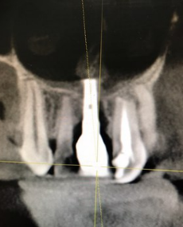
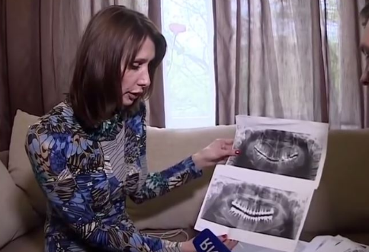
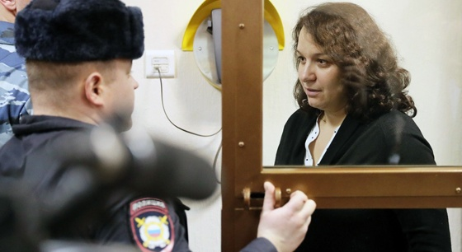
Рост конфликтов???
Классический патерналисткий подход общения с пациентом, невысокое качество оказания услуг,
нарушение этики общения, негативное отношение врачей к заполнению медицинской документации
Нарастание потребительского экстремизма, рост негативного отношения к медицинской помощи в целом

Slide 5
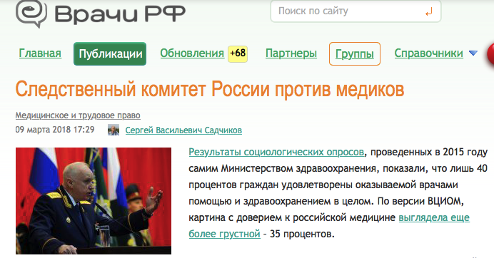
Возбуждено уголовных дел в отношении медиков
2017
2017

Slide 6
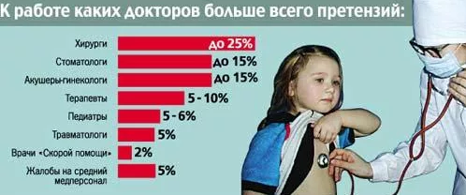

Slide 7
Конфликт
(от лат. conflictus – столкновение) – это скрытое или явное противодействие сторон, чьи интересы в какой-либо сфере начали конкурировать между собой.

Slide 8
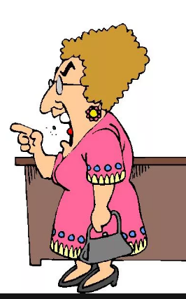
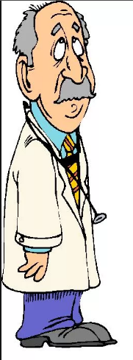
Конфликт врач-пациент
В основе конфликта всегда лежит несоответствие ожиданий и действий, мотивов и установок людей.
Каждый смотрит на ситуацию со своей точки зрения и отвечает другому исходя из нее.

Slide 9
Чего хотят медицинские работники?
Уважительного отношения к своему труду
Достойной оплаты труда
Условий труда соответствующих современным технологиям
Новых возможностей для повышения квалификации

Slide 10
Чего хотят пациенты? -Принципы бережливого потребления
• решите мою проблему полностью;
• не тратьте мое время понапрасну (минимизируйте мои общие затраты на потребление, т. е. цену, которую я плачу, плюс затраты времени и нервов);
• предоставьте мне именно то, что я хочу (ценность);
• предоставьте это именно там, где я хочу;
• предоставьте это именно тогда, когда я хочу;
• сократите число решений, которые я должен принять,
чтобы устранить свою проблему
Д. Вумек, Д. Джонс. «Продажа товаров и услуг по методу бережливого производства»

Slide 11
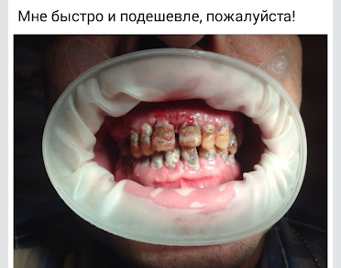
Чего хотят пациенты? – другими словами…
Придти к врачу больным,
с запущенным состоянием….
а уйти
совершенно здоровым,
лучше сразу,
и желательно бесплатно….

Slide 14
Уровни создания позитивного имиджа медицинской организации (МО)
Внешняя среда Внутренняя среда

Slide 15
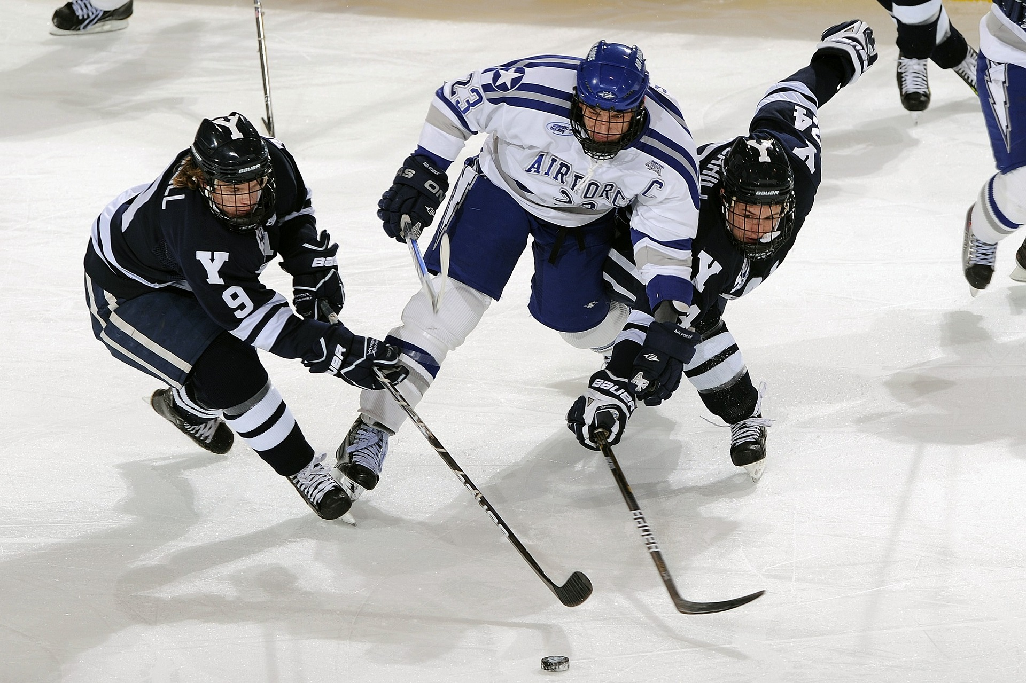
Формирование позитивной внутренней среды МО
Врач – общение профилактика конфликтов
МО – сайт: положительный имидж-информация-реклама-позитивный образ

Slide 16
Работающая система внутреннего контроля!!!
Международные стандарты качества при оказании медицинской помощи
Joint Commission International (JCI)
ISO 9001 / ГОСТ Р ИСО 9001

Slide 17
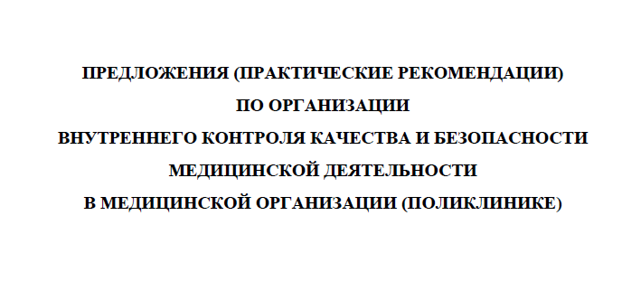
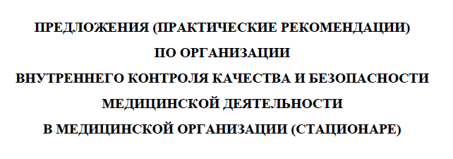
Методические рекомендации

Slide 18
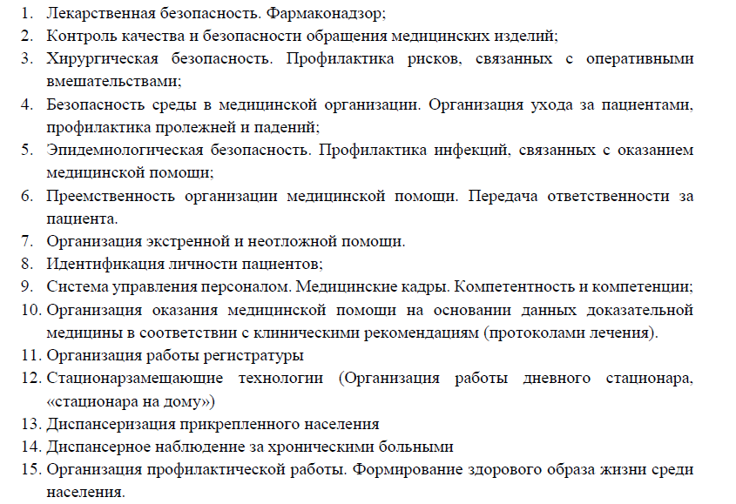

Slide 19
Учимся видеть процесс потребления
«Суди об исходе по началу»
Джон Дэнем - Английский поэт, 18 век
Основной принцип выявления
рисков–
«Давайте пройдемся»*
Формирование
«взгляда со стороны» для работников медицинской организации
*Д. Вумек, Д. Джонс. «Продажа товаров и услуг по методу бережливого производства»

Slide 20
«Тайный» пациент

Slide 21
Формирование позитивной внутренней среды МО (2)
Со стороны Врача –
Знание своих прав и прав пациента
Коммуникативные навыки
(Калгари-Кембриджский алгоритм)
Умение договориться с пациентом

Slide 22
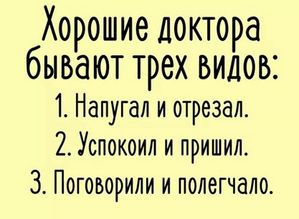
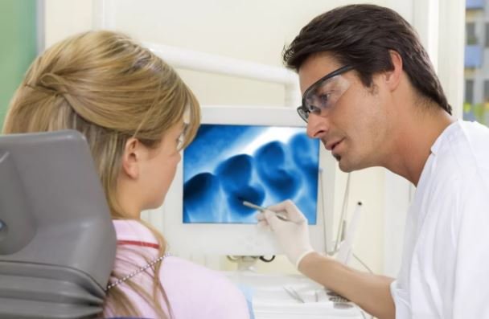
Договоренность с пациентом - профилактика конфликтных ситуаций
«Врач редко может излечить, чаще может облегчить, но утешить он должен всегда», – говорили древние.
По мнению пациентов….

Slide 23
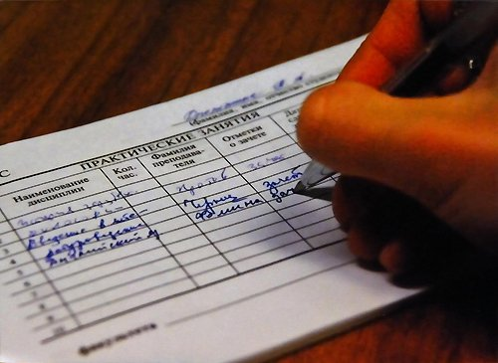
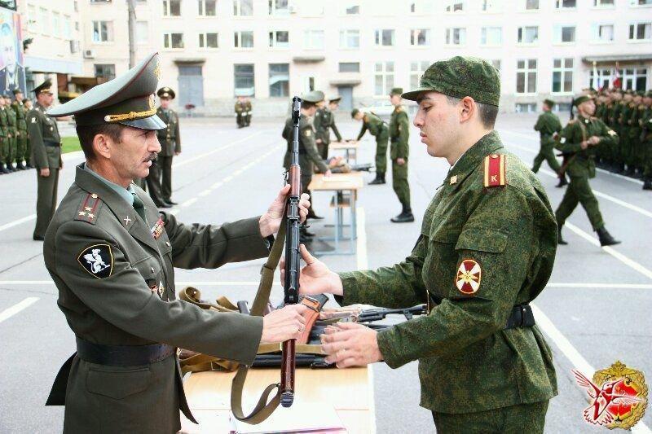
Сотрудничество Договоренность -недостаток информации вызывает противоречие между ожиданием и реальностью (полученным результатом)
ожидание
реальность

Slide 24
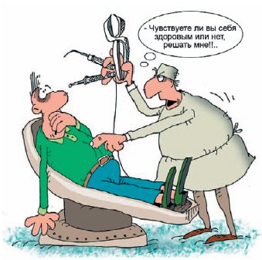
Патерналисткий подход (от лат. pater — отец):

Slide 26
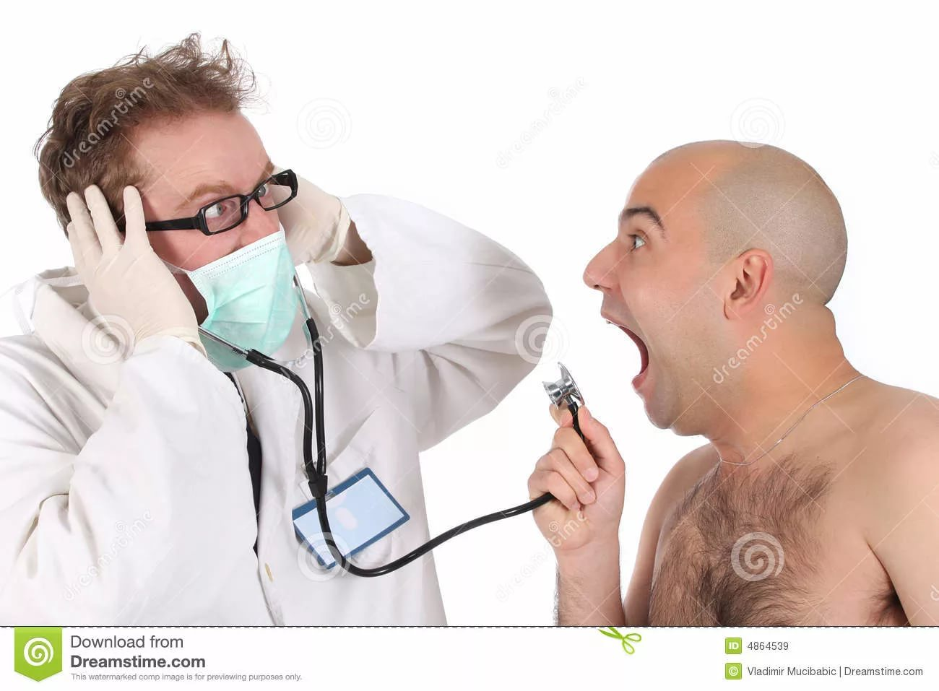
Время на «живое» общение
(Ножкина Н.В., Ануфриева Е.В., Русакова И.В. УГМУ, 2017; )
1,5
минуты
!!!!
составляет, по итогам фотохронометражных исследований
91,2-92,0 секунды на пациента

Slide 27
Затраты времени врача-педиатра участкового на одного пациента
65"
94"
5 минут
на пациента
77"
47"

Slide 28
Сайт МО: друг или враг?
Плюсы «+++»:
Наличие сайта отражает добросовестность МО
Служит рекламой оказываемых услуг
Позволяет дистанционно и безконтакно получить большой объём информации о МО
Позволяет произвести запись/заявку на прием
Узнавать стоимость и порядок оказания услуг
Минусы «---»:
Недостаточность информации на сайте является нарушением лицензионных требований
Несоответствие информации оказываемым услугам и несоответствие лицензии является основанием для проверки органами, осуществляющими надзорную деятельность и может спровоцировать конфликты с пациентом
Не соблюдение закона «О рекламе»,
Конфликт интересов

Slide 29
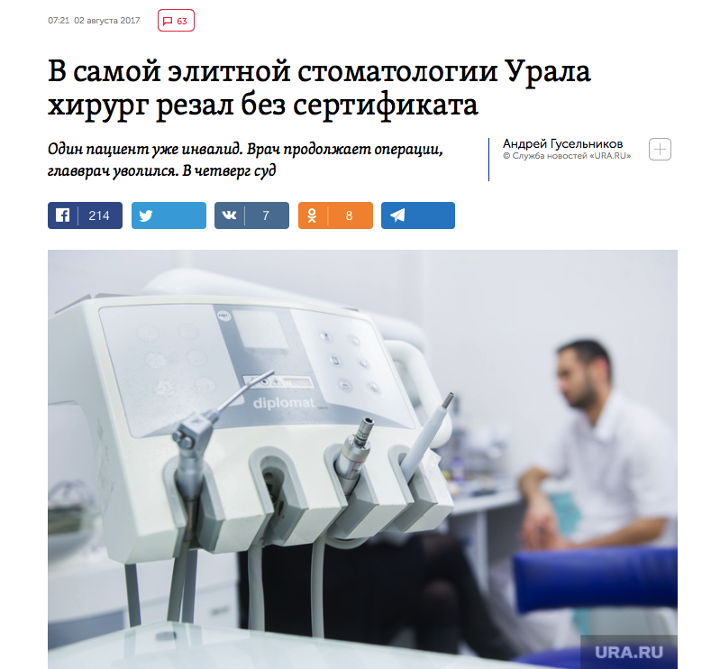

Slide 30
Внешняя среда
СМИ
СОЦСЕТИ
Интернет
Сайты отзывов
Общественные организации

Slide 31
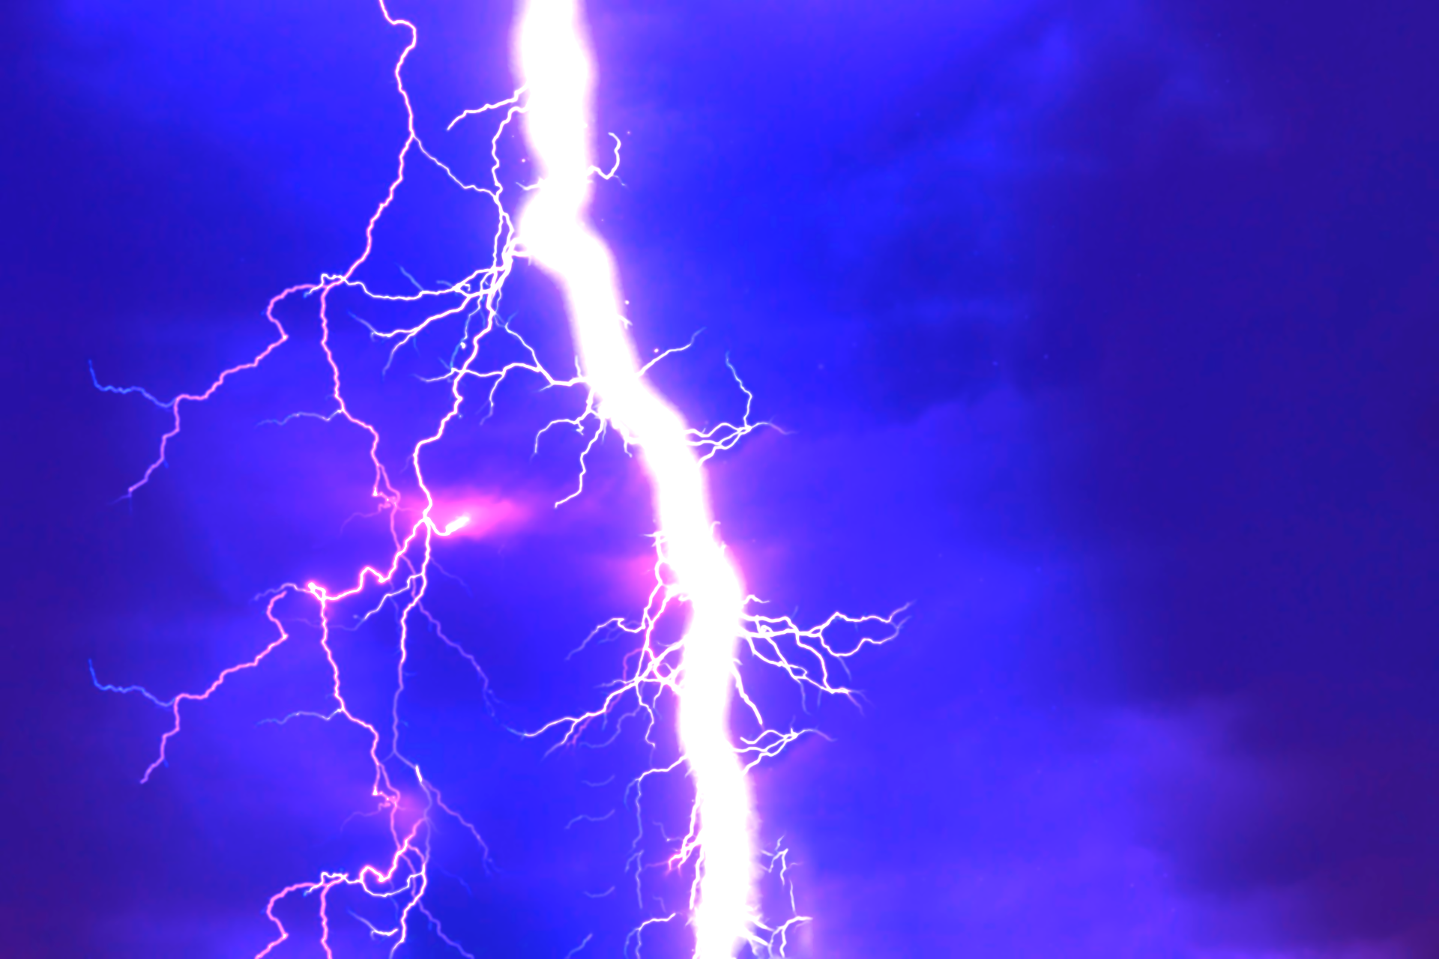
Информация, несущая Негатив

Slide 32
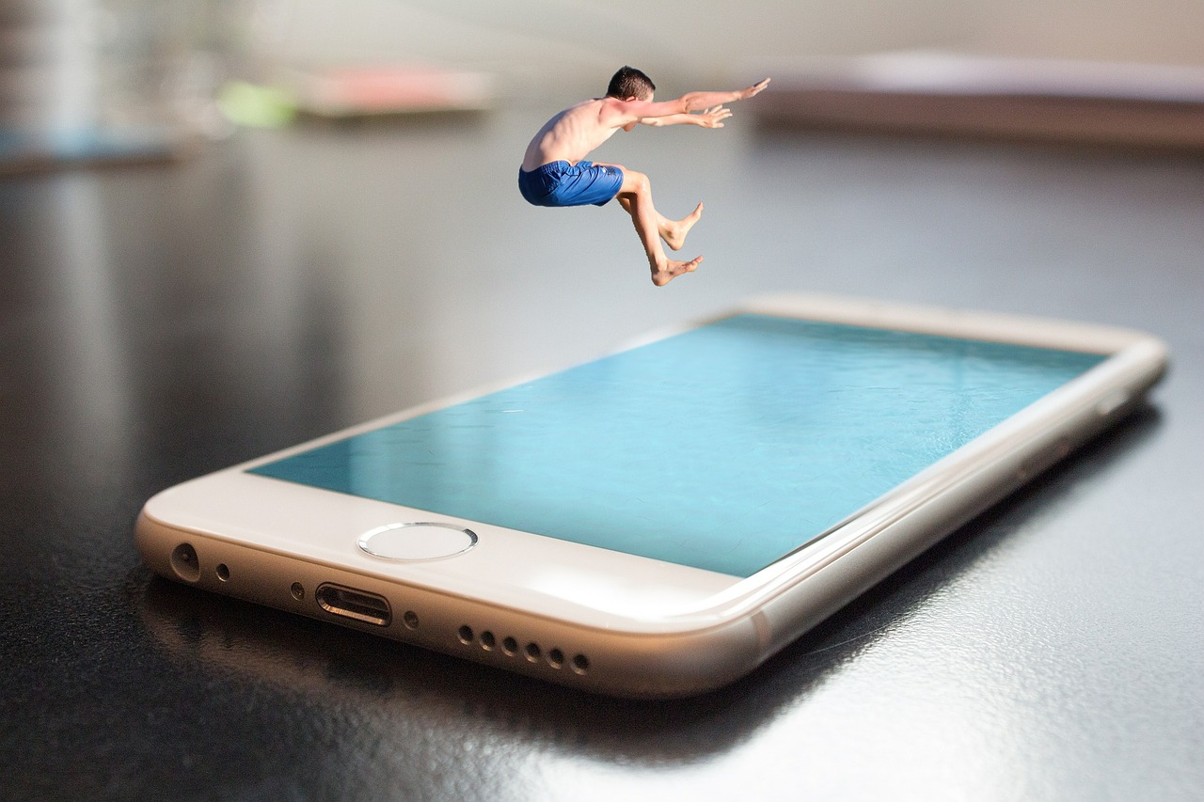
Информация… Пациенты, которые знают всё….

Slide 33
Влияние СМИ
1. Врачи и СМИ являются конкурирующими агентами информации для пациентов. Больше половины опрошенных (53,71%) не считают врача единственным источником достоверной информации.
2. Публикации и сюжеты в СМИ, которые подрывают авторитет врача в глазах пациентов. По данным опроса таких пациентов почти половина, поскольку 46,58% респондентов формирует свои представления о врачах и медицине под влиянием СМИ.
3. Недоверие врачу в той или иной степени присуще 52,45% респондентов. В выборе лекарств советам врача доверяют 41,94%, а личному опыту - 29,25%.(Кузнецов А.В., 2009)

Slide 34
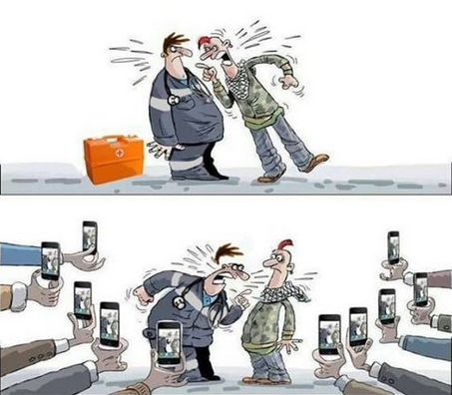
Влияние СМИ
Вся суть...

Slide 35
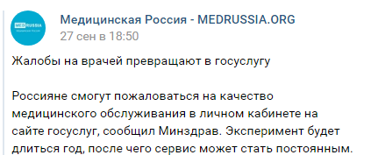

Slide 36
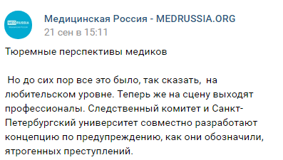
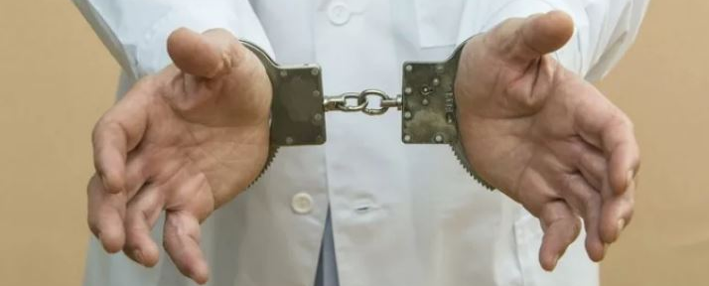

Slide 37
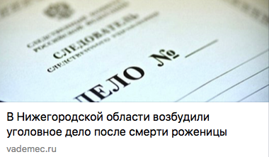
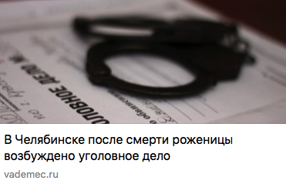
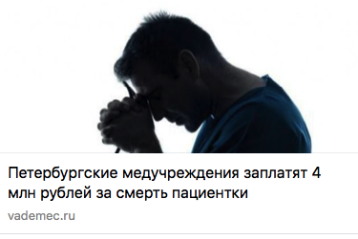

Slide 38
https://liveam.tv/revizorro-medicinno-22-05-2018.html

Slide 39
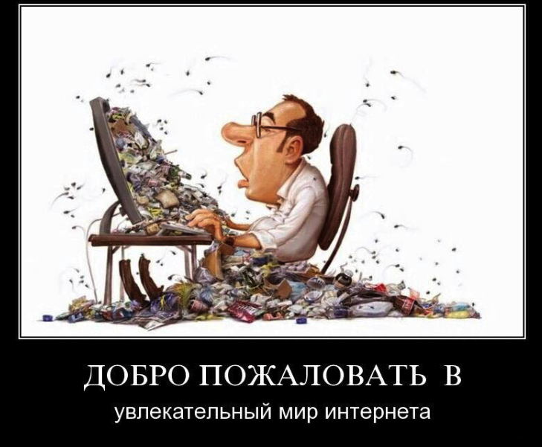

Slide 40
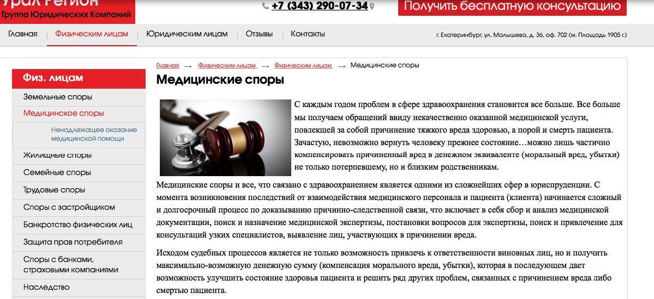

Slide 41
Соцсети…

Slide 42
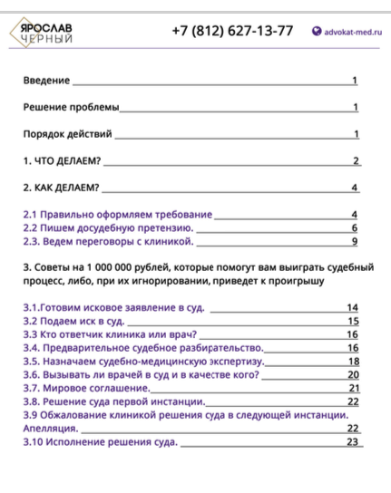

Slide 43
Формирование позитива

Slide 46
Министерство обороны!!! Пример нам всем!!

Slide 47
Внешняя среда
формирование общественного мнения: профессиональные премии/награды
ОБЩЕСТВЕННЫЕ СОЮЗЫ пресс-служба МЗ Прочее

Slide 48
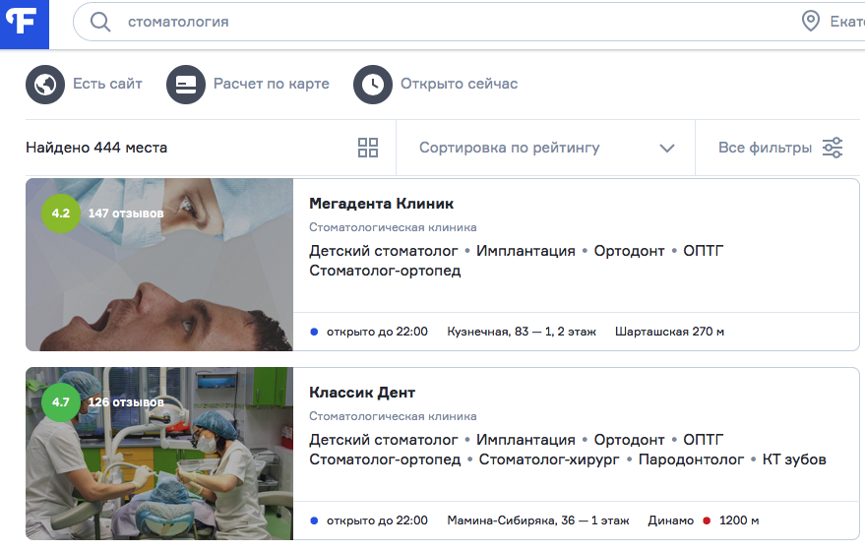
Работа с сайтами отзывов

Slide 50
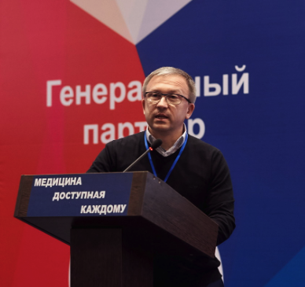
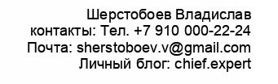

Slide 52
При эскалации конфликта
Уровень МО –
отлаженный процесс работы с обращениями граждан
эффективные коммуникации с пациентами и в коллективе
Грамотная работа со СМИ и с интернет-ресурсами

Slide 53
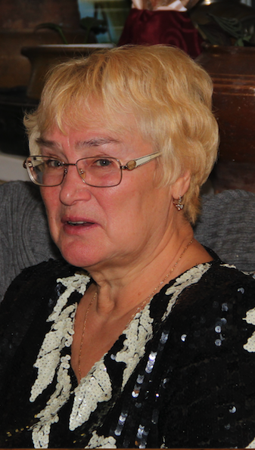

Slide 54
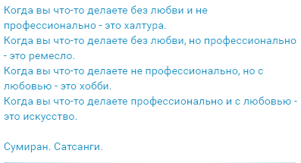
Искусство в работе!!!
Искусство в общении!!
Искусство использования
информации!

Slide 55
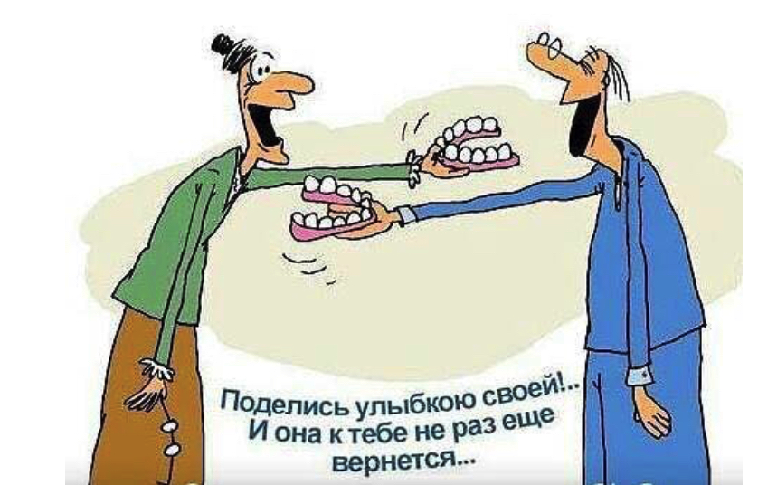

Slide 56
rusakovaiv@mail.ru

